Slide 1
SEO思维和品牌思维
David

Slide 2
做白帽SEO的心态
Long term strategy(1-2 years)
Branding is the solution
UX is the key instead of Google
Greatness takes time

Slide 4
SEO-101
Keyword Research
Search Intention
On Page Optimization
Content Marketing
Link Building

Slide 5
How to KW research
善于使用各种关键词工具，GKP，SEMRUSH，KEYWORDSEVERYWHERE
选择中长尾关键词，避开竞争激烈的大词

Slide 6
搜索意图词汇
问题方案类，适合做内容营销，HOW TO，Tips
购买意图类，适合直接转化

Slide 7

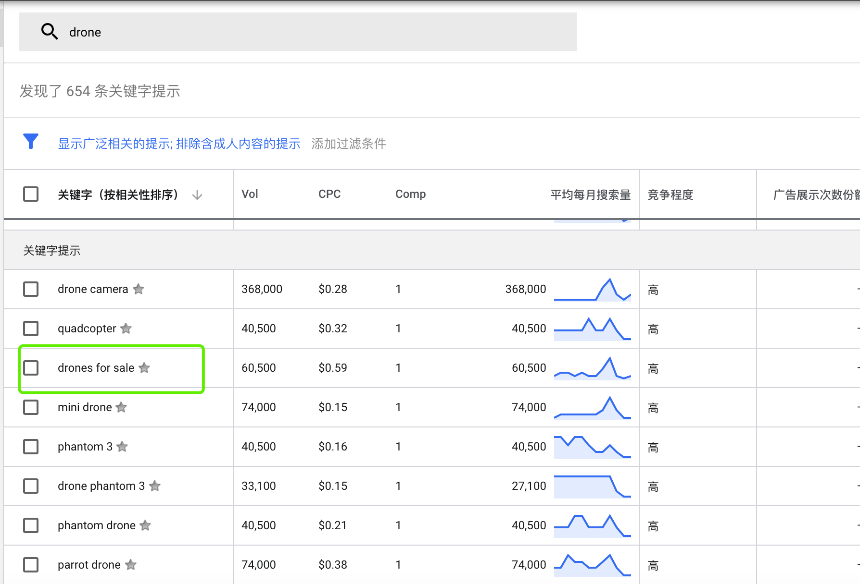

Slide 8
站内优化
搜索关键词和SERP标题描述匹配（Title,Description优化）
站内页面和用户搜索意图匹配
网站打开速度，图片压缩，JS,CSS,HTML优化，插件优化（WPROCKET,WPSMUSH,AUTOPTAMIZE)
HTTPS安全锁
内链建设

Slide 9
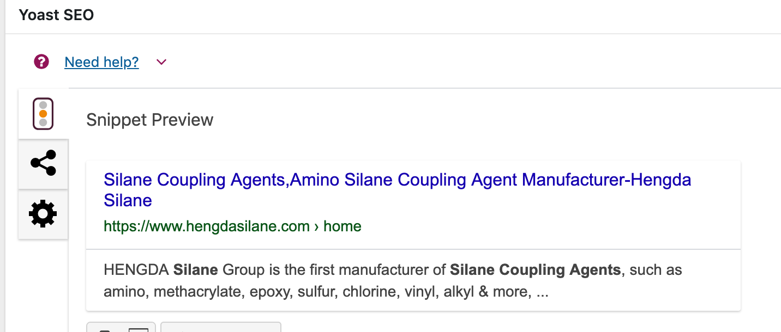
YOAST SEO

Slide 10
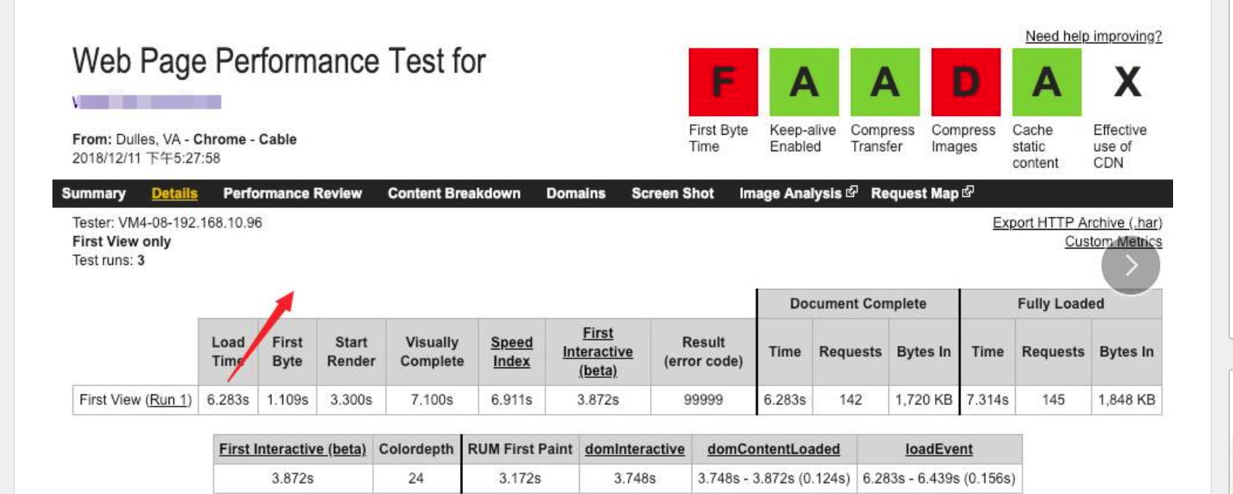

Slide 12
什么是内链
页面内链向站内其他页面的链接，为了对该短语或者句子进行解释说明
提高用户体验
易于让谷歌爬虫理解页面的相关性，提升排名
传递权重

Slide 13
内链建设几个错误
（SEMRUSH团队贡献）

Slide 14
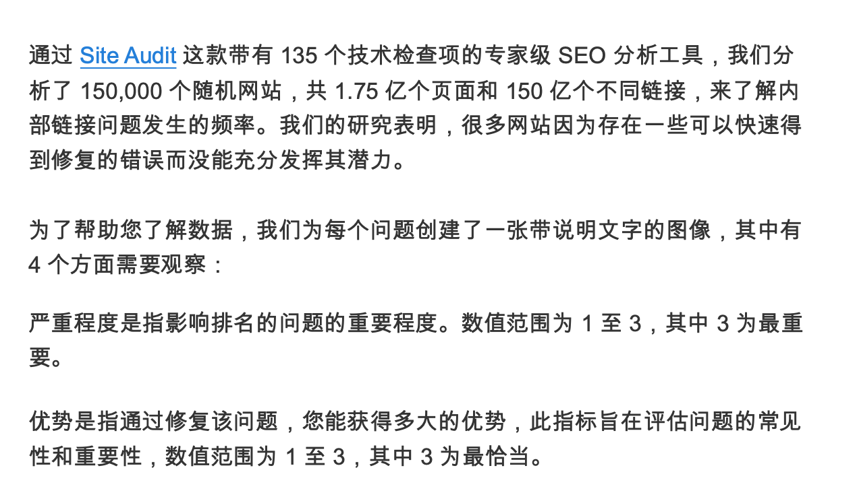

Slide 15
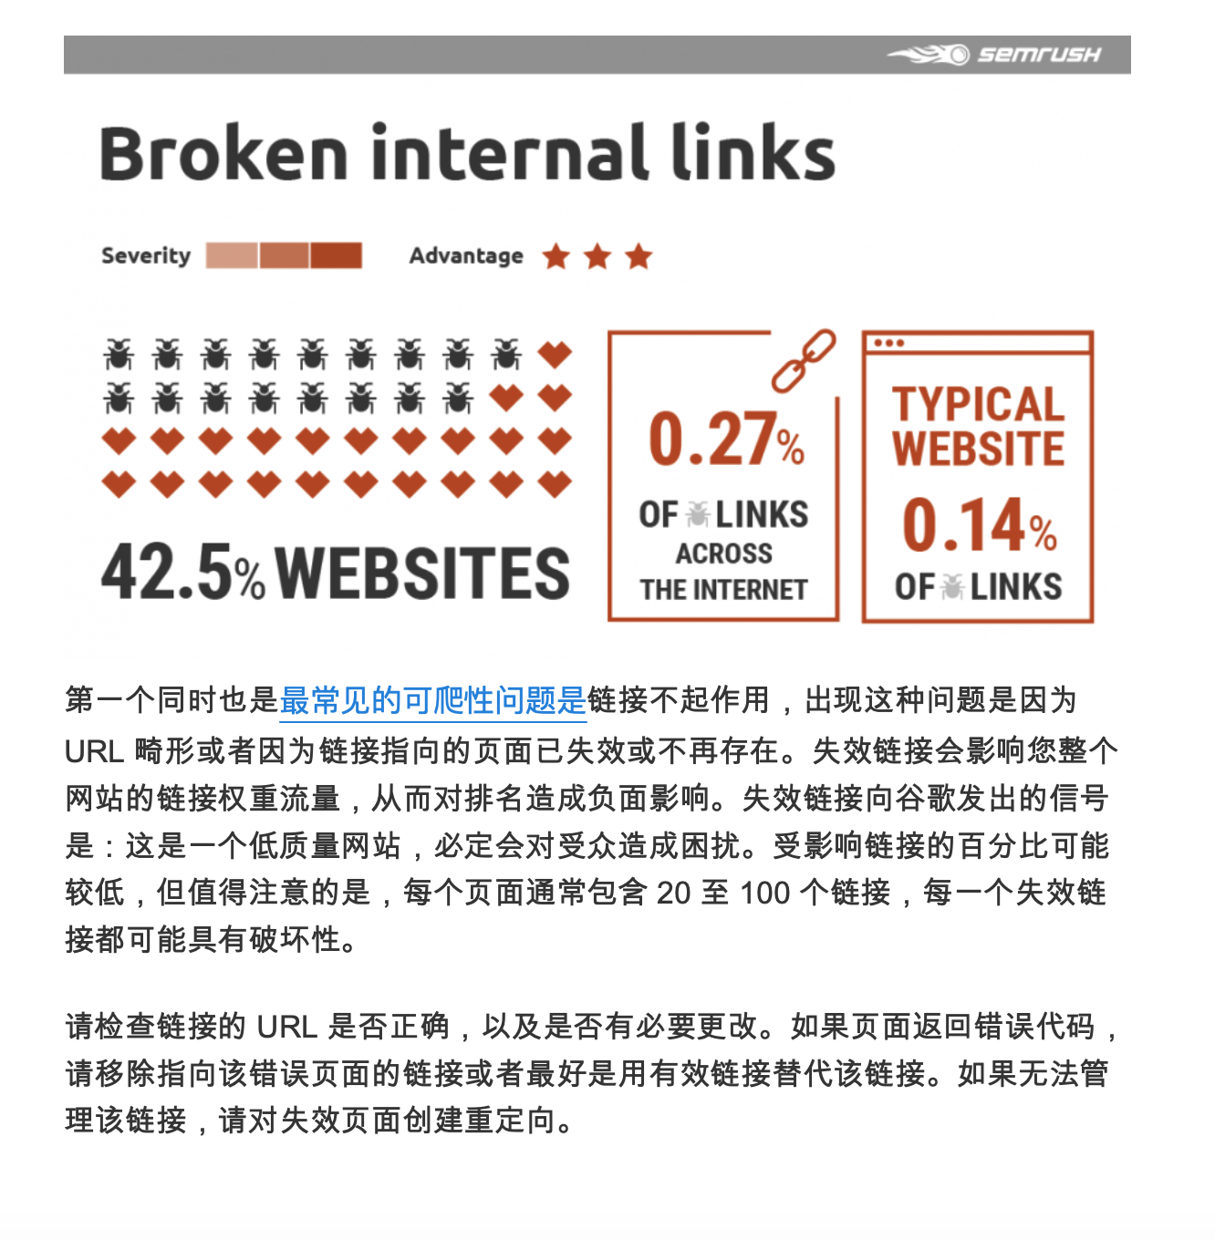

Slide 16
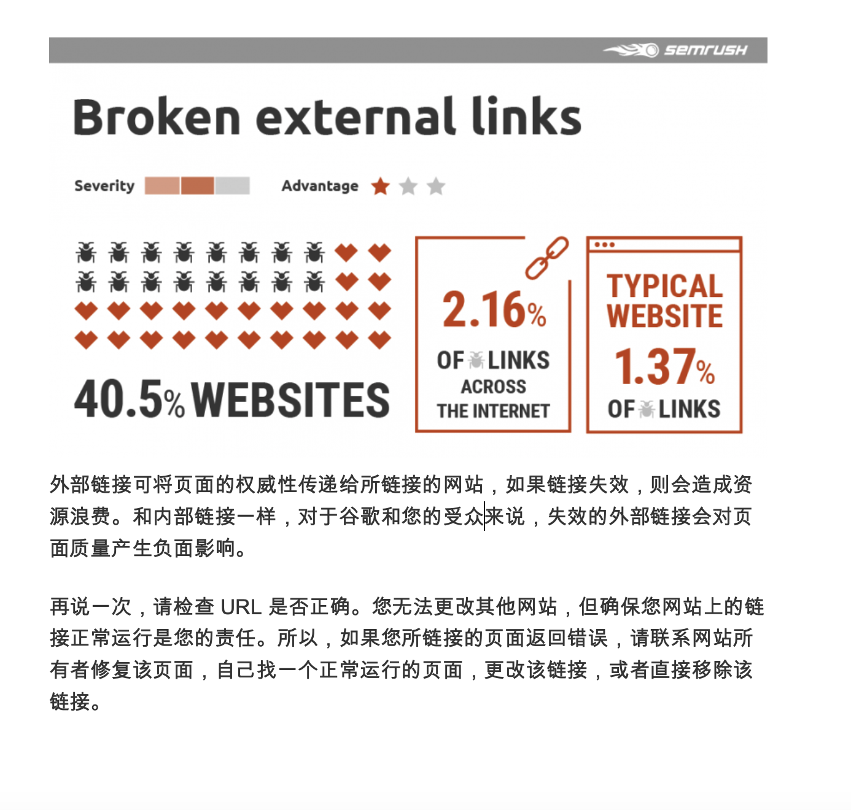

Slide 17
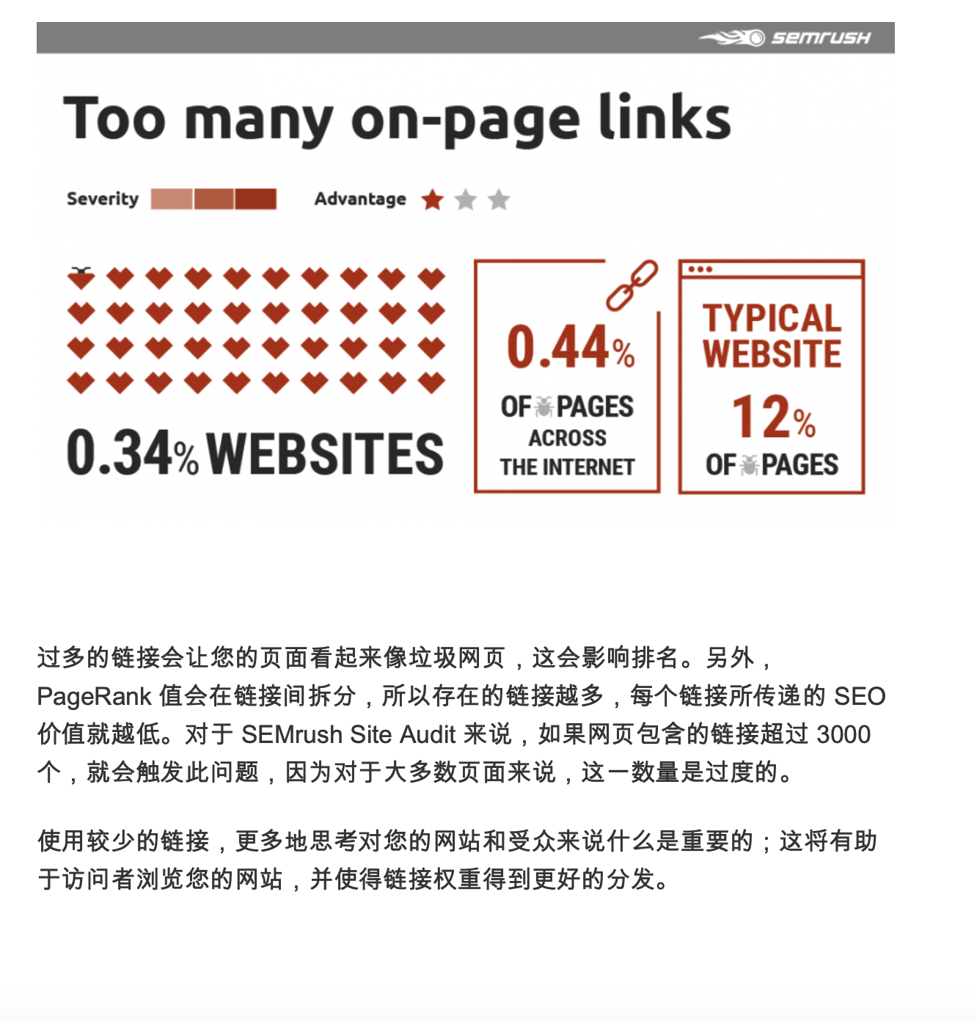

Slide 18
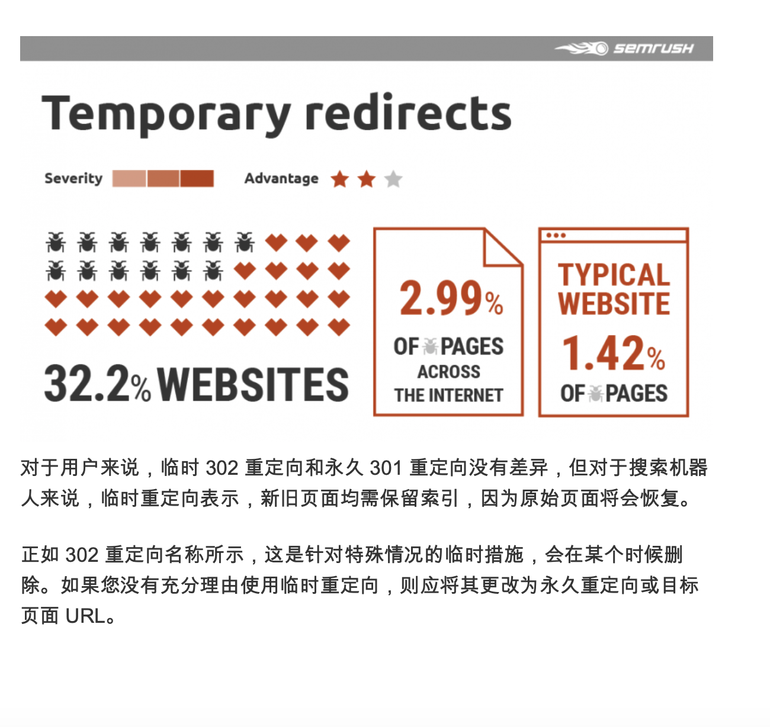

Slide 19
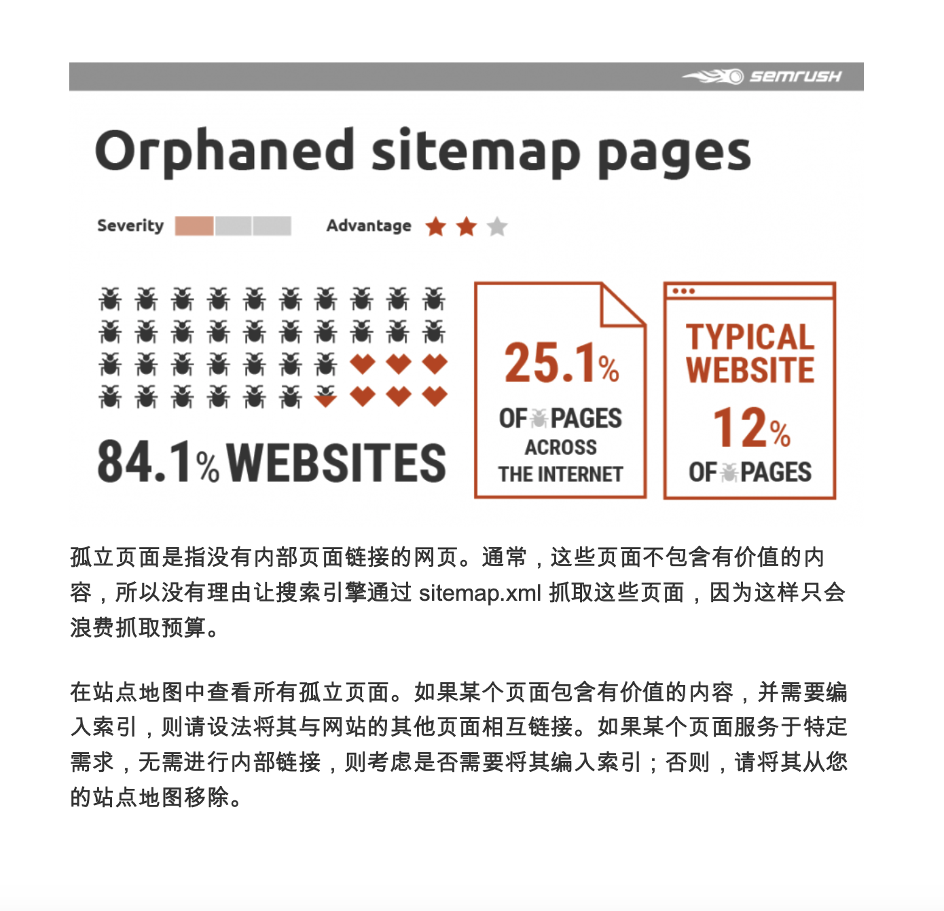

Slide 20
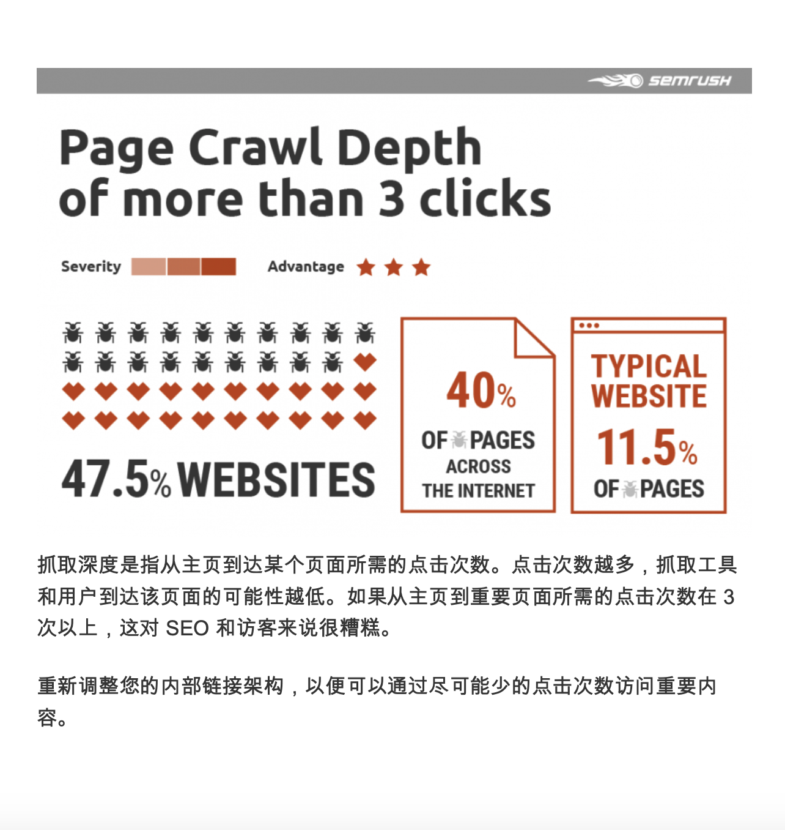

Slide 21
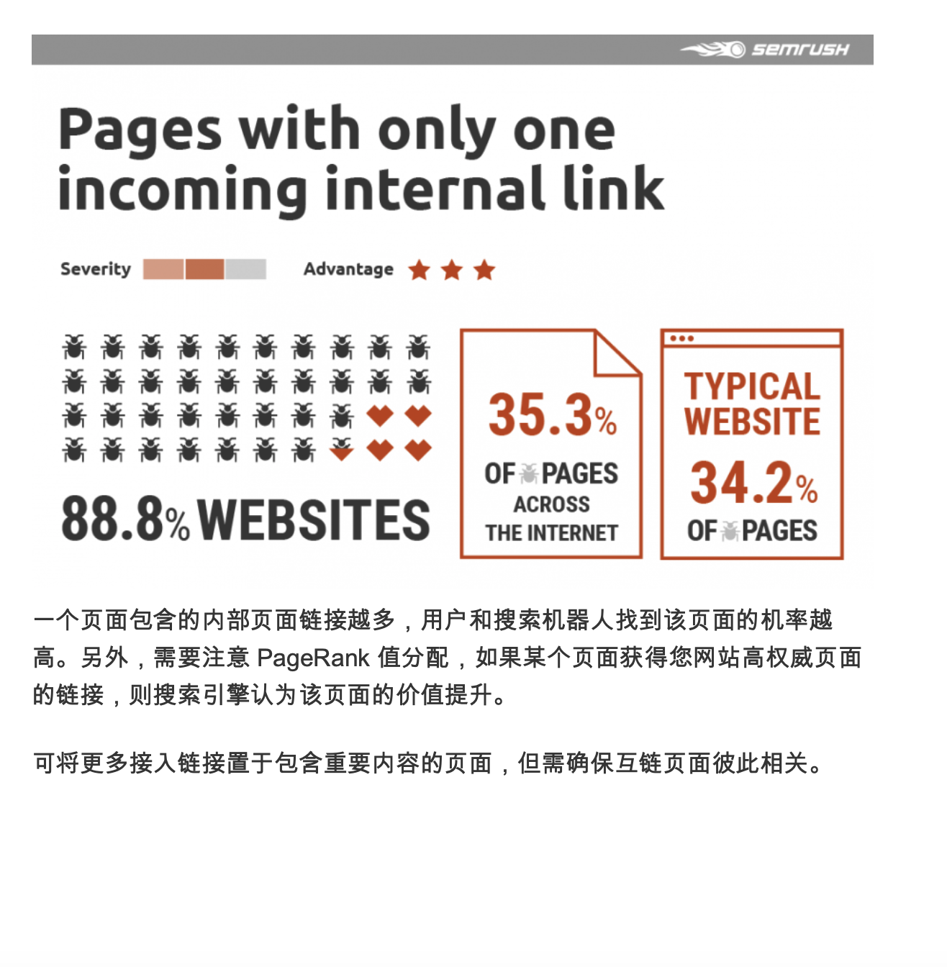

Slide 22
如何利用Google webmaster提升排名

Slide 23
登陆GOOGLE SEARCH CONSOLE找到排在谷歌第二页的页面
登陆GA分析流量最大的landing page
在流量最大的landing page适当插入内链到潜力页面（传递流量和权重）

Slide 24
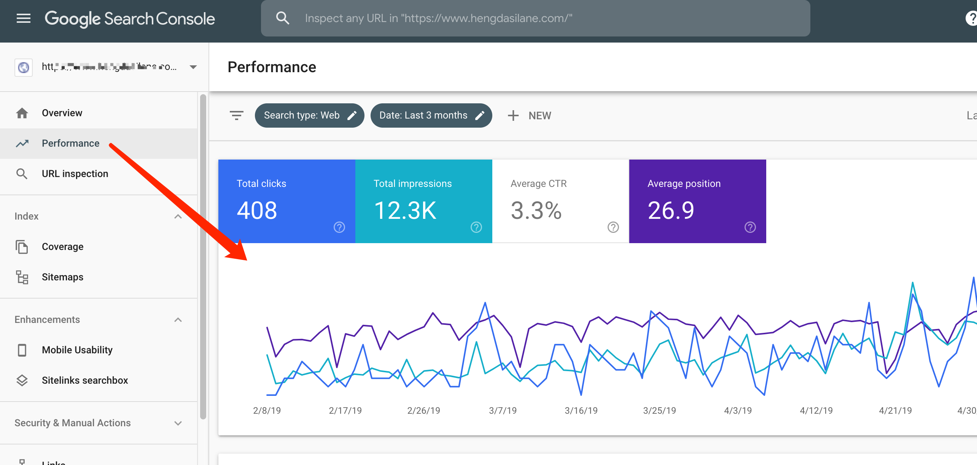

Slide 25
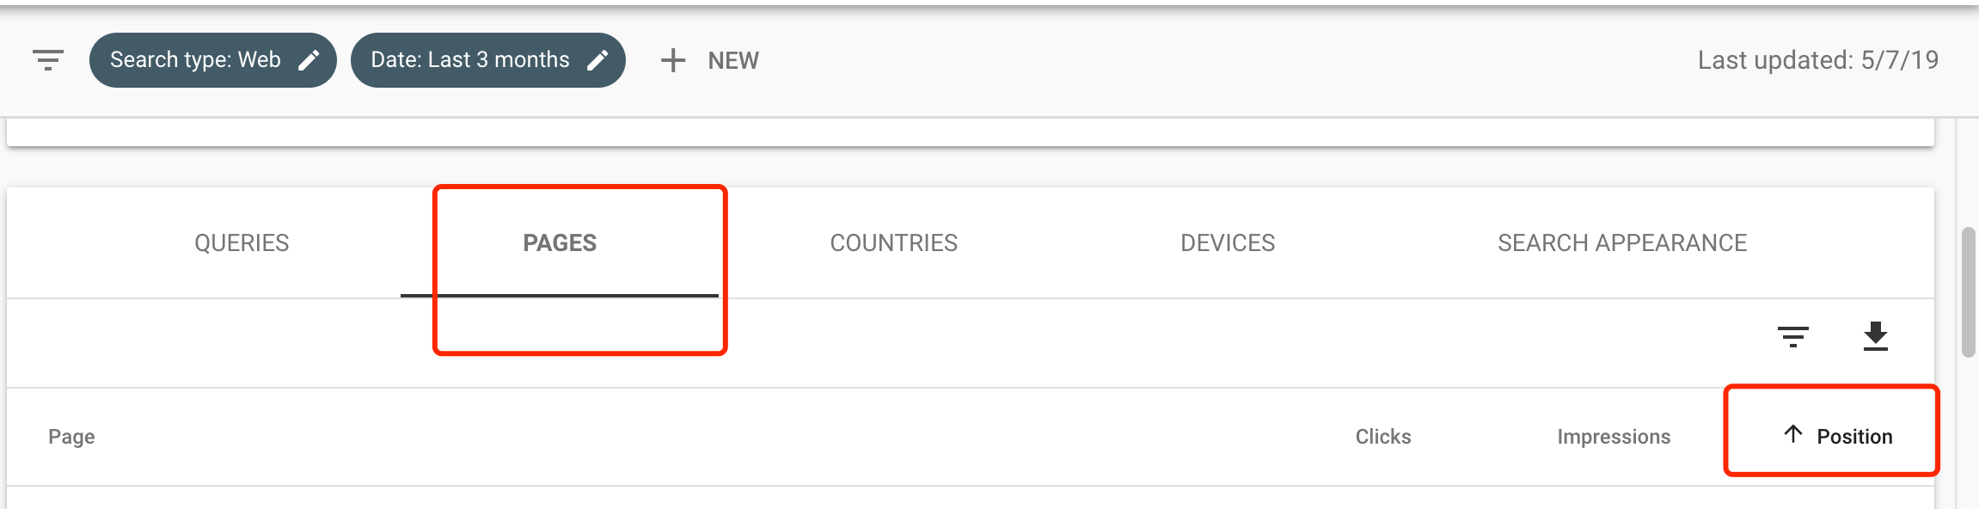

Slide 26
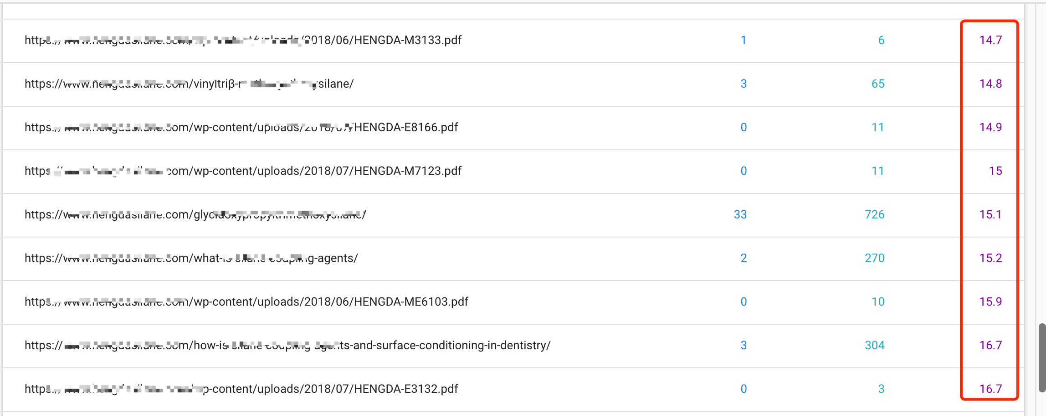

Slide 27
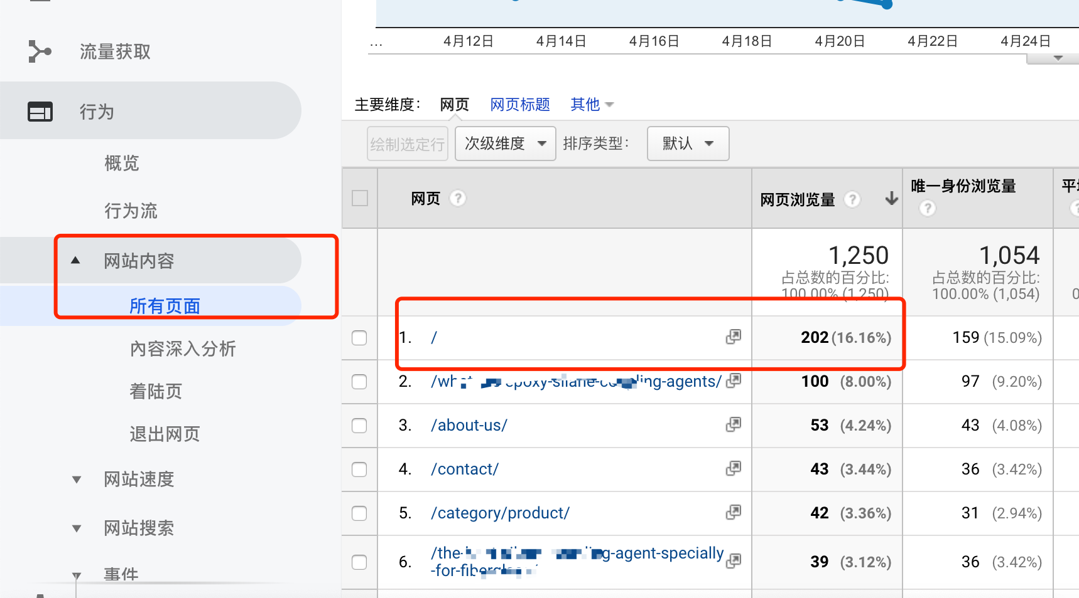

Slide 28
搜索结果多样化
Featured Snippet
People also ask
Posion 0
Reviews
Top stories

Slide 29
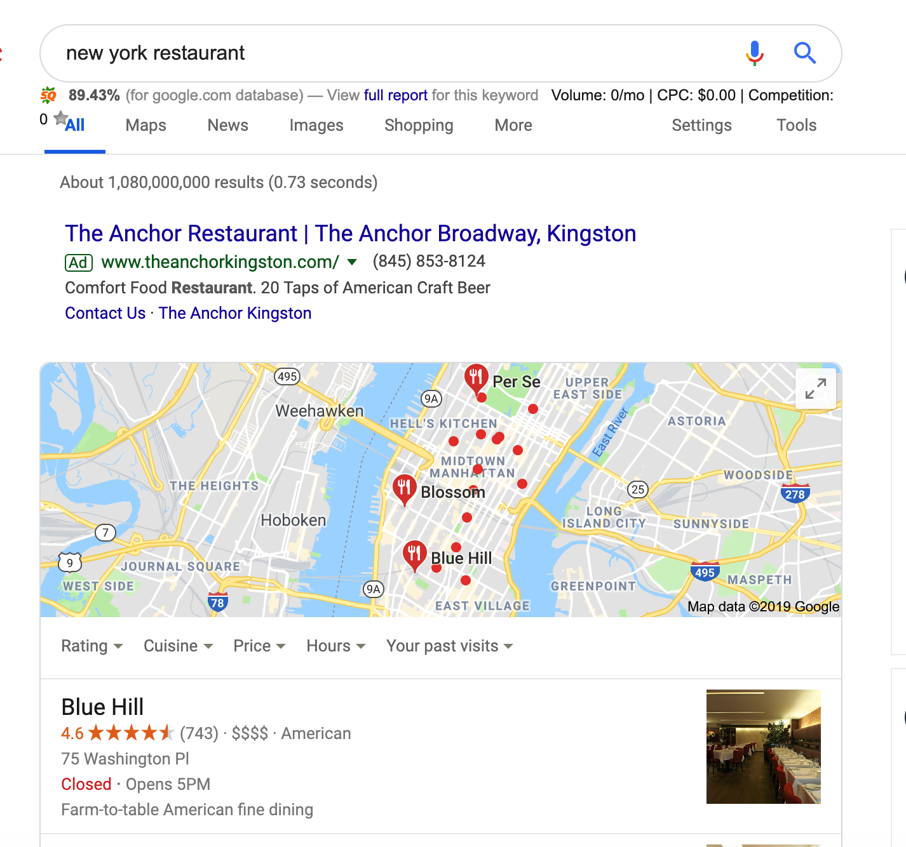
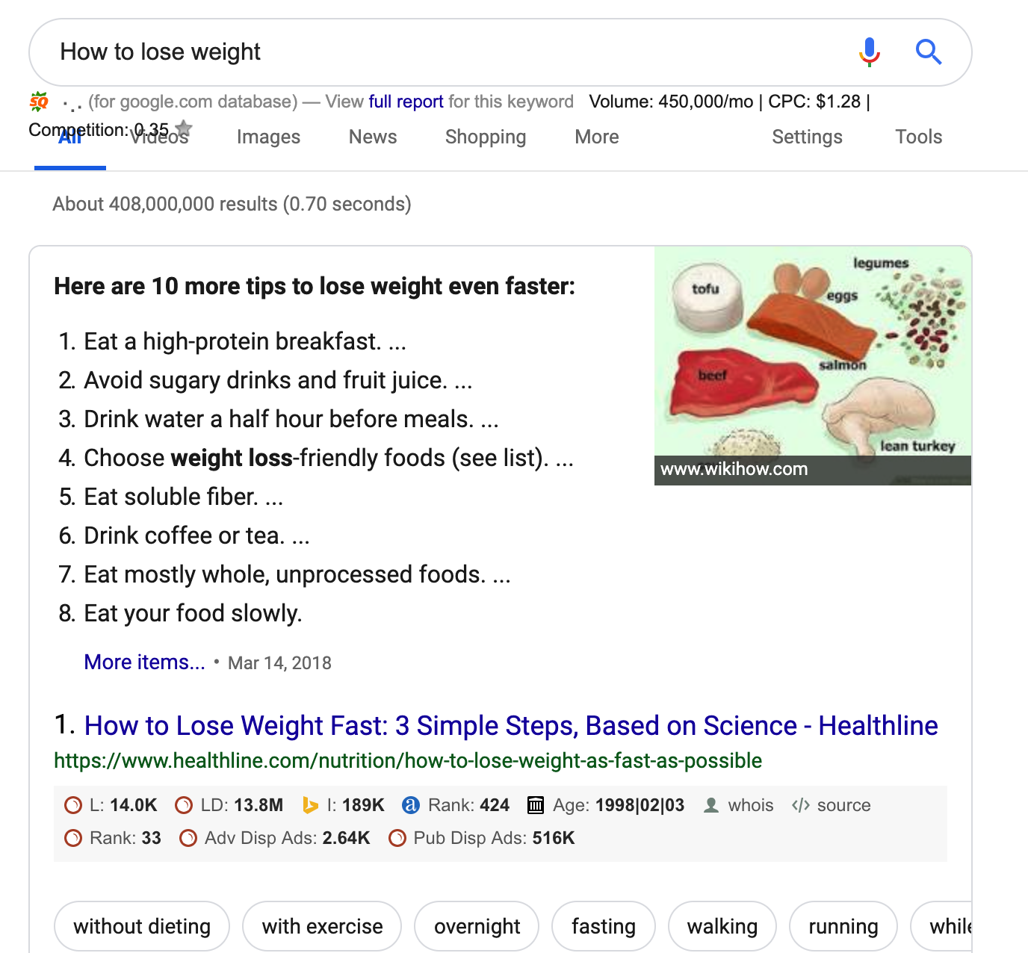
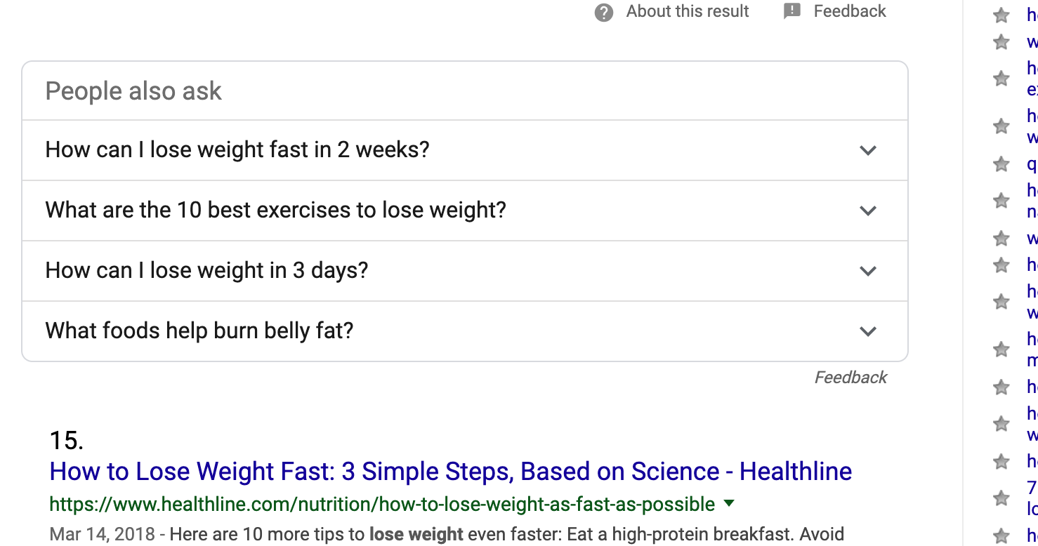

Slide 30
内容营销
只有做好内容营销才是建立品牌的根基
内容营销要根据用户的痛点来创作
好的内容会提高用户体验，提高排名

Slide 32
如何找用户的痛点
关键词工具中的长尾关键词
Suggest keywords和related keywords
利用SEMRUSH分析竞争对手的内容
Quora/Reddit相关行业下面问题
Youtube视频

Slide 33
内容营销的创作
外包，upwork
寻找行业专业写手，KOL

Slide 34
如何写

Slide 35
选择你擅长的领域

Slide 36
标题中含有长尾关键词

Slide 37
选择合适的标题长度
The ideal blog post title length is 60 characters.
Headlines between 8 and 12 words are shared most often on Twitter.
Headlines between 12 and 14 words are liked most often on Facebook.

Slide 38
缩短url
SERP结果吸引用户点击
赋予内容营销以个体的温度，老外喜欢有故事的品牌
寻找KOL合作

Slide 39
外链
得外链者得天下
网站比做一个人，站内优化是整体素质体现，外链就是让别人知道你
外链是互联网江湖大佬们对你的信任

Slide 42
外链
Broke Link，使用SEMRUSH找到竞争对手外链来源，寻找broke link机会
Link reclaim，利用BUZZSUMO找到提及品牌但是没有给外链的站长，要求加外链
Creat resource page/tools page，写信给行业内大佬邀请分享
论坛，QUORA，Blog comment
Dofollow/nofollow

Slide 43
获取外链的原则
一定是行业相关度高的
不要为了数量放弃质量
先跟站长建立友谊，外链来的就很容易
设置合理的KPI，不要急躁，成功率3%算不错
如果可能，尽一切努力获取edu.org.gov的外链

Slide 44
外链建设的种类
锚文本外链 ANCHOR TEXT
权威页面外链 EXPERT PAGE LINKS
容易吸引用户点击的外链 REASONABLE SURFER
话题高度相关页面的外链 TOPIC SENSTIVE PAGERANK
来自锚文本页面词组意思高度相关的页面外链 PHRASE BASED LINKS
已经有排名的网站的外链 LOCAL INTERN CONNECTIVITY

Slide 52
“Will this link bring engaged, highly qualified visitors to my website?”

Slide 53
ALL ABOUT
GOOGLE ADS

Slide 54
Why Google Ads
见效快，时间也是成本
扩大品牌曝光
促进SEO

Slide 55
Ads type
Search
Display
Google Shopping
Youtube

Slide 56
自己投Or外包？

Slide 57
自己投放优点
自己对自己行业了解，关键词把控精准
没有最低充值限制，自己完全掌握账号

Slide 58
自己投放缺点
经验不足，需要一段时间试水
需要有点建站和数据分析基础，涉及到跟踪代码以及后期页面优化

Slide 59
外包的建议
主要的工作还是要自己完成（关键词分组，文案审核）
给投放公司培训公司的产品（分类，用途，市场，竞争对手）
小批量测试，CTR表现良好，追加预算
先投搜索，不要着急投放展示

Slide 61
广告分组逻辑
按照大品类分广告系列，例如帽子，衣服，鞋子
大分类下面再细分广告组，帽子组（男帽，女帽，童帽），衣服（男装，女装，童装）
每个广告组关键词必须要匹配当前广告组属性
广告组文案不少于3个，关键词要严格匹配文案，落地页

Slide 62
其他建议
积累到1000个访客，开启remarketing
及时暂停CTR低的关键词
广告文案多去测试
Landing page打开速度！！！

Slide 63
“Take it easy and keep working”
David

